Slide 1
일본의 정치와 군사제도
일본어일본학과 21X02X58 권X휘

Slide 2
목차
일본의 헌법과 법률
일본의 원수와 천황
일본의 내정과 중앙정부
일본의 입법부, 행정부, 사법부
일본군사제도의 특징
일본군의 조직
일본군의 역사
일본 군사기구의 문제

Slide 3
일본의 헌법
2차 대전 패배 이후 GHQ(연합국 최고 사령부)는 일본에 인권 존중, 비무장화(군대 보유금지), 민주주의 도입, 천황의 정치적 권한 박탈 등을 요구.
이를 위해 ‘대일본제국헌법’의 제 73조(헌법 개정 발의 권한이 천황에게 있음)를 적용해 일본제국의 헌법 개정 절차를 밟아 현재의 일본 헌법으로 개정.
일본 국 헌법의 근저에는 제 13 조 ‘개인의 존엄'의 이념이 다음의 세 가지를 삼대 원리로 함.
1. 기본적 인권 존중주의 (자유주의) - 국민의 기본적 권리 보유와 평등 의 양립을 목표로 한다.
2. 민주주의 (국민 주권 주의) - 주권 이 국민 에 유래한다.
3. 평화주의 - 전쟁의 포기 (교전권 포기), 전력 (군대)의 불(不) 보유를 규정한다.

Slide 4
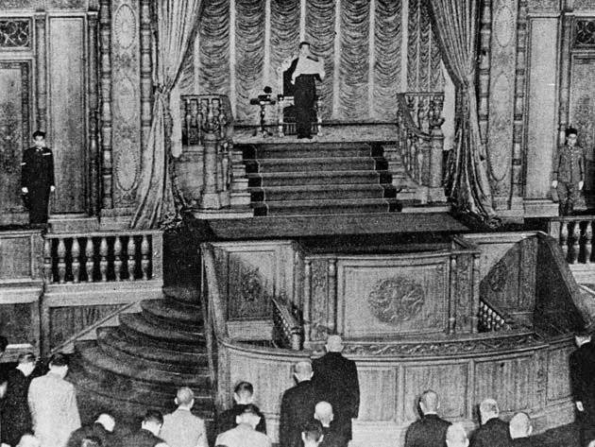
일본의 헌법
일본 헌법 공포 당시의 모습

Slide 5
일본의 법률
메이지 유신 이후 일부 민법의 규정을 제외하고 대륙법의 계통(특히 독일 법과 프랑스 법)을 기초로 법률을 개정함.
입헌군주제와 의원내각제를 보면 영국, 대법원 이하 사법에 관한 규정에 대해서는 미국 법과 비슷한 것이 많아 헌법을 중심으로 영미법의 영향을 볼 수 있음.
헌법, 민법, 상법, 형법, 민사 소송법, 형사 소송법을 총칭하여 ‘육법’이라 칭함.

Slide 6
일본의 법률
헌법
형사 소송법
민법
육법
민사 소송법
상법
형법
몰수
구류
사형
징역
금고
벌금

Slide 7
일본의 원수
현재 일본의 헌법 내에는 일본의 ‘원수’에 대한 규정이 없기 때문에 다양한 견해가 있음.
정치학, 현법학, 종합 정책학 등 학설의 다수에 의하면 내각 또는 국무총리가 원수라는 설
현행 형법의 시행 후에도 여전히 천황이 국가원수라는 설
국회의장인 중의원장이 원수라는 설
원래 일본은 원수가 없다는 설
등등 여러 설이 있음.

Slide 8
일본의 천황
현행 헌법 기재 내용 “천황은 일본의 상징이고 일본 국민 통합의 상징으로서 이 지위는 주권이 존재하는 일본 국민의 총의에 기초한다”
[일본 대 백과사전] 황제는 보통의 입헌 군주의 권한은 없다.
[법률 용어 사전] 상징 천황과 원수 천황을 다르게 한다.
[국사 대사전] 법제 상, 상징 천황은 군주가 아니다.
[이와나미 일본사 사전] ‘일본의 군주제’는 ‘천황제‘이며 전후에 사회과학 용어로 정착했다.
헌법에서 천황을 ‘상징‘이라 칭했기에 원수가 아니며, 그 때문에 일본을 군주제라고 하지 않는 설도 존재

Slide 9
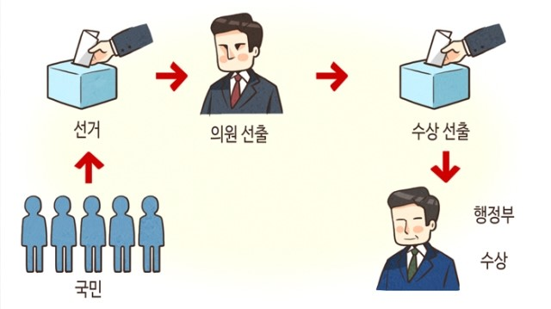
일본의 내정
일본은 ‘단일 국가’이며, 그 정치 체제로는 ‘의회 민주주의 체제’, ‘상징 천황제’, ‘의원 내각제’를 취한다.
의원 내각제의 구성 과정

Slide 10
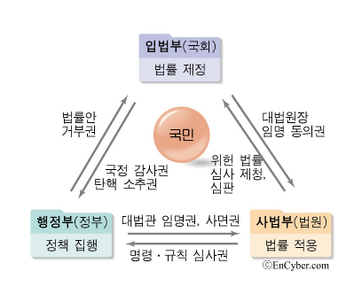
일본의 중앙 정부
일본 정부는 헌법 상 입법 권한을 [국회]에, 관할을 [법원]에, 행정 권한을 [내각]에 분배하는 ‘삼권 분립 제도’를 취함.
또한 의원 내각제를 채택.
헌법 41조 “국회를 ‘국권의 최고 기관’” 이라 규정.
삼권 분립 제도

Slide 11
일본의 입법부
일본의 국회는 우리나라의 국회와 다르다.
중의원(하원)과 참의원(상원)의 양원으로 이루어진 양원제 의회.
국회는 ‘국권의 최고 기관’이며 ‘국가의 유일한 입법기관’이다.
중의원과 참의원은 모두 전 국민을 대표하는 선거에 의하여 선출.
하지만 법률과 예산, 조약의 의결 총리 지명, 불신임 결의 등에서 중의원이 참의원보다 권한이 높다.
이것은 중의원의 임기가 단기간이기 때문에 민의를 조금 더 반영하고 있기 때문.

Slide 12
일본의 사법부
일본 헌법에 따라 관할 법원(대법원과 법률이 정하는 하급 법원)이 사법을 행사한다.
각 지방 공공 단체에는 사법부가 존재하지 않는다.
대신 각지에 설치되는 하급 법원(고등 법원, 지방 법원, 가정 법원 등)이 재판을 맡는다.
또한 일본의 헌법에 의해 특별재판소(황실 법원, 군법 회의)의 설치는 금지되어 있다.
배심제, 참심제, 검찰 심사회 제도 등이 있다.

Slide 13
일본의 행정부
내각을 맡고 있는 행정부는 총리와 국무대신으로 이루어진 합의제 기관이다.
일본 헌법 시행 이후 관례로 중의원 의원이 국무총리에 지명.
국회에서 지명된 인물은 천황에 의해 국사 행위로서 의례적, 형식적으로 내각 총리대신에 임명된다.
국무대신은 내각 총리대신이 임명하며 천황이 인증하여야 한다.
내각 총리대신 및 국무대신들은 문민(직업 군인이 아닌 일반 국민)이어야 한다.
내각은 행정권의 행사에 관하여 국회에 대하여 연대책임을 지며 중의원의 실질적인 해산 결정권을 가진다.

Slide 14
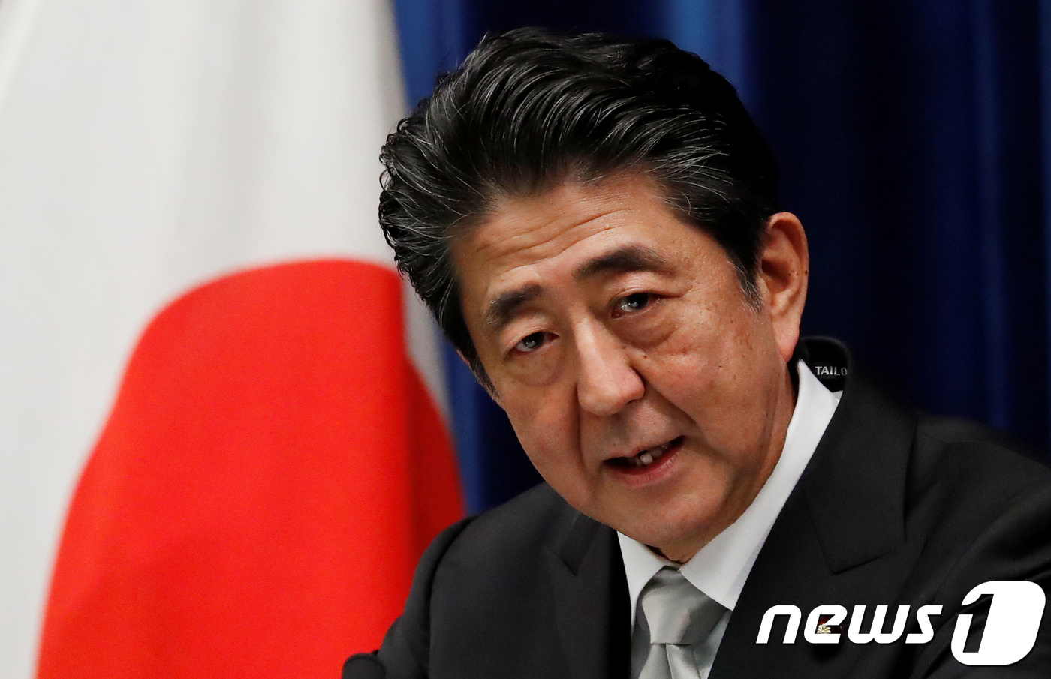
현재 일본의 내각 총리대신 아베 신조
역대 90번째 총리대신
(1차) 2006.09.26
~2007.09.26
역대 96번째 총리대신
(2차) 2012.12.26
~2014.12.24
역대 97번째 총리대신
(3차) 2014.12.24
~2017.11.01
역대 98번째 총리대신
(4차) 2017.11.01
~현재

Slide 15
일본 군사제도의 특징
[일본군]은 직역하면 ‘일본이 보유한 군대’를 지칭하지만, 현재 일본은 군대가 없는 국가이다.
2차 대전 패배 이후 미국과의 협상에서 군을 해체하고, 방위의 기능만 수행할 수 있는 ‘자위대’만 보유할 수 있게 되었다.
[일본군]은 전후 해체되어 현재는 ‘구 일본군’, ‘구 군’ 등으로 약칭.
전쟁 당시의 명칭으로는 육해군(りくかいぐん), 제국 육해군(ていこくりくかいぐん), 국군(こくぐん), 황군(こうぐん、すめらみいくさ), 관군(かんぐん) 등이 있다.
현재 일본의 자위대는 육상 자위대, 해상 자위대, 항공 자위대로 나뉜다.

Slide 16
일본군의 조직
천황의 통수 아래 육군과 해군이 각각 육군 대신과 해군 대신이 군정에 대해 천황을 보필하고 참모총장과 부총장이 군령을 총괄했다.
독립적인 공군은 존재하지 않고 육, 해군 각 항공 부대가 각개 군 · 함대 등에 예속하여 운용했다.
쇼와 10년 초반 평시 편제로 육군은 내륙에 동부, 중부, 서부로 구분되어 각 지역에 방위 사령부가 설치되었고 내륙 14개 사단과 홋카이도에 1개 사단이 배치되었다.
조선엔 조선군 사령부와 2개 사단, 대만에는 대만군 사령부와 대만 수비대. 관동주, 만주에는 관동군 사령부와 관동군 수비대가 설치되었다.
해군은 평시 편제로 현역함과 예비함을 나누어 제일 함대와 둘째 함대로 구성된 경비함으로 진수부에 소속되었다.

Slide 17
일본군의 조직도
천황
원수 부
군사 참의원
육군
해군
육군 장관
참모총장
교육총감
방위 사령관
조선군 사령관
대만군 사령관
관동군 사령관
주둔군 사령관
해군 장관
군령 부 총장
함대 사령관
진수 부 사령장관

Slide 18
일본군의 역사
에도 시대 후기에 유럽의 군제가 부분적으로 소개되고 에도 막부와 지방 등에서 서양식 군대의 창설을 시작한다.
막부는 프랑스식 육군을 채택, 군사 고문을 초빙해 장비의 도입과 서양식 군대를 편성했다.
막부에 의해 편성된 서양식 군대는 메이지 신 정부에 인수되어 메이지 정부는 부국강병을 국책으로 내걸고 1871년 2월 메이지 천황의 친위 명목으로 프랑스식 헤이세이 친병 10,000명을 창설하고 군사적 실력을 확보했다.
1873년 무사 계급을 사실상 소멸 시킨 후 징병령을 시행한다.
육군 경 직위의 야마가타 아리토모는 프로이센-프랑스 전쟁에서 프로이센이 승리한 것을 보고 프랑스식 육군에서 독일식 육군 제도로 전환하였다.

Slide 19
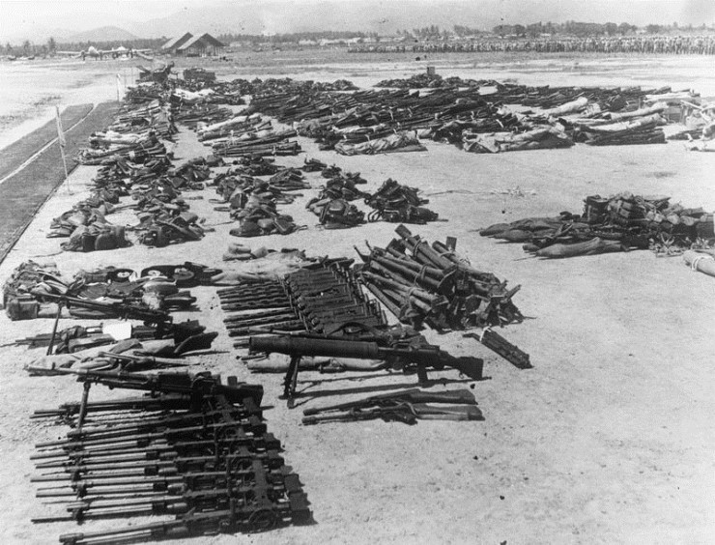
일본군의 역사
초기에는 육, 해군의 가상 적군은 소련이었지만, 러일전쟁 이후 육군은 소련을 가상 적군으로, 해군은 미국을 가상 적군으로 간주하고 군비를 진행하였다.
메이지 시대 무기류는 프랑스와 영국 등에서 구입했지만, 러일전쟁 전후 총기를 필두로 점차 무기류의 국산화가 진행되어 메이지 말기부터 다이쇼 초기까지 군사 대국으로 발돋움해 열강의 일원이 되었다.
2차대전 이후 영국이 항복한 일본에게서 빼앗은 무기들.

Slide 20
일본 군사기구의 문제
정부 전략의 불일치
국가가 국방 정책을 수립할 때 국가 전략과 군사 전략의 정합성이 매우 중요. 이 일관성을 ‘정부 전략의 일치’라고 한다.
하지만 일본은 다이쇼 · 쇼와 시대에 일본군 통수권의 독립을 둘러싸고 군부와 정부가 대립하여 심각한 문제가 발생하였다.
만주 사변과 중일전쟁에서 군이 정부의 방침을 무시하고 독주하였고 쇼와 시대에는 군부대신 현역 무관제도를 부활시켜 군부가 육해군 장관을 추천해야 내각을 조직할 수 있어 군부의 정치 권력강화에 이용되었다.

Slide 21
일본 군사기구의 문제
2. 통합 운영의 장애
통합 운영 : 육군, 해군 간 위협 인식과 국방 정책을 일치시켜 평시에 공동 작전 계획 준비와 훈련을 실시하여 통합을 운영하는 방식.
일본 제국 헌법 제 11조에서 육해군을 병립 규정했지만 두 군종간 역사적인 정치 갈등이 통합 운영 체제의 확립을 저해하는 요인이 되었다.
이는 전쟁 중 국방 사상의 불일치, 작전의 불화, 육해군 내부 갈등까지 만들어 일본의 군사 운영을 매우 어렵게 했다.

Slide 22
감사합니다.

